Slide 1


PLAN DE TRABAJO
Ciclo ejecutivo de 5 semanas
TacticalPtx — PTT · Chat · GPS · Despacho
Planeación → Desarrollo → Pruebas → Entrega → Retroalimentación
Documento ejecutivo · ago 2026

Slide 2
MARCO DEL PRODUCTO
Números que guían el ciclo
~1.000
3
5
<500 ms
Usuarios objetivo
Plataformas
Web · Android · iOS
Semanas
del ciclo
Latencia PTT
objetivo

Slide 3

HOJA DE RUTA
Cinco semanas · un objetivo por etapa
SEMANA 01
SEMANA 02
SEMANA 03
SEMANA 04
SEMANA 05
Planeación
Desarrollo
Pruebas
Entrega
Retroalimentación
Análisis · Alcance · Arquitectura
Backend · Web · App
Campo · Calidad · Carga
Release · Docs · Operación
Ajustes · Prioridades
• Alcance v1 (incluido / excluido)
• Arquitectura y stack
• Roles y criterios de éxito
• API, PTT, chat, GPS
• Consola de despacho
• APK Android + OTA
• Validación voz / GPS / pánico
• Pruebas LAN y 4G
• Checklist MEJORAS
• Release etiquetada
• Manuales y bitácora
• APK / consola lista
• Feedback operadores
• Backlog priorizado
• Fixes rápidos

Slide 4
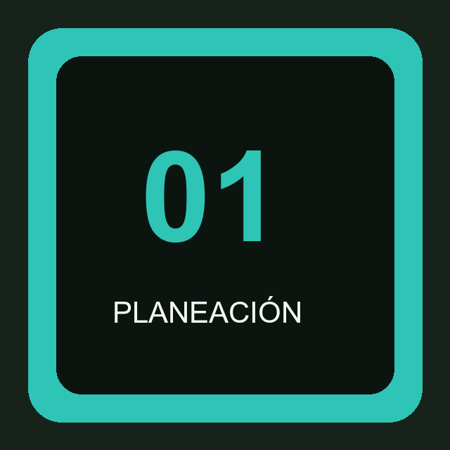
SEMANA 01
PLANEACIÓN
Análisis · Alcance · Arquitectura
Foco de la semana
Alcance v1 (incluido / excluido)
Arquitectura y stack
Roles y criterios de éxito
Riesgos y definición de hecho

Slide 5
SEMANA 01 · PLANEACIÓN
Alcance integrado
INCLUIDO
FUERA DE ALCANCE (v2+)
▸ PTT grupal (1 hablante / canal)
▸ Chat grupal + DM 1:1
▸ GPS en vivo + mapa despacho
▸ Pánico con ubicación
▸ Consola web (Radio / Seguimiento)
▸ APK Android + actualización OTA
▸ Org: grados, unidades, indicativos
▸ Edge HTTPS público (Caddy)
▸ Radios físicos MOTOTRBO
▸ Grabación legal 24/7 certificada
▸ Video PTT / videollamada
▸ SaaS multi-organización
▸ Facturación integrada
▸ Play Store / App Store (post-piloto)

Slide 6
SEMANA 01 · ENTREGABLES DOCUMENTALES
Toda la planeación en un solo ciclo
Alcance v1
Arquitectura
Plan 5 semanas
Propuesta técnica
Incluido / excluido / éxito
Stack y flujos PTT
Este documento
Viabilidad y riesgos
Manual usuario
Seguridad
Validación campo
Bitácora + Changelog
Operador y despacho
Hardening / edge
Checklist piloto
Trazabilidad

Slide 7

SEMANA 02
DESARROLLO
Backend · Web · App
Foco de la semana
API, PTT, chat, GPS
Consola de despacho
APK Android + OTA
Edge HTTPS / seguridad

Slide 8
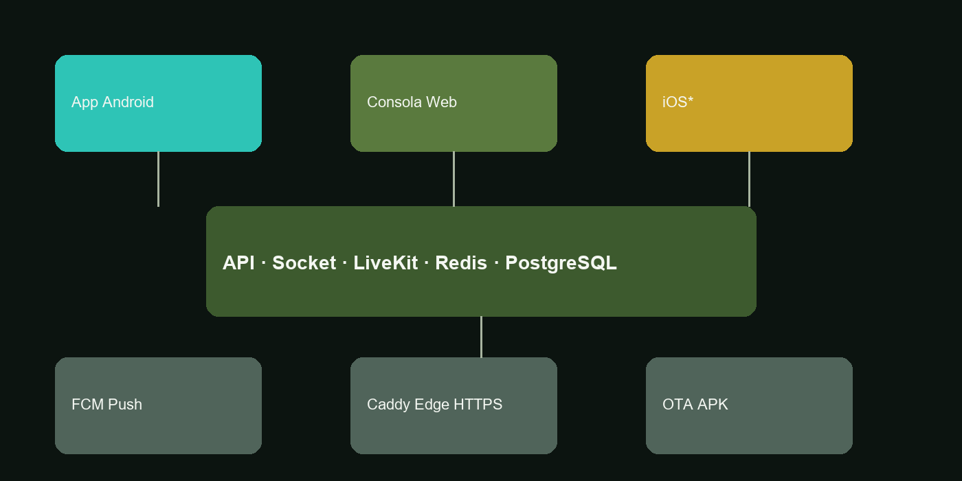
SEMANA 02 · DESARROLLO
Construcción del producto
* iOS vía Codemagic / TestFlight (requiere Apple Developer)

Slide 9
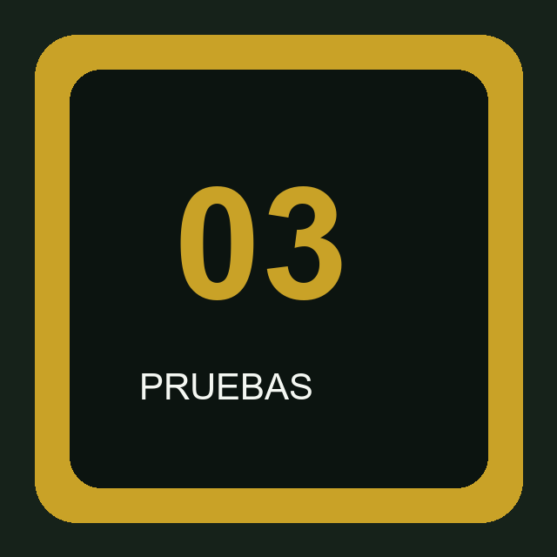
SEMANA 03
PRUEBAS
Campo · Calidad · Carga
Foco de la semana
Validación voz / GPS / pánico
Pruebas LAN y 4G
Checklist MEJORAS
Piloto controlado

Slide 10
SEMANA 03 · PRUEBAS
Calidad antes de entregar
Voz PTT
Chat / DM
GPS / Mapa
Floor, latencia, 4G/Wi‑Fi
Envío, media, receipts
Presencia y rutas
Pánico
Radio 1:1
OTA / Edge
Alerta + ubicación
PTT ambos extremos
Update APK + HTTPS

Slide 11
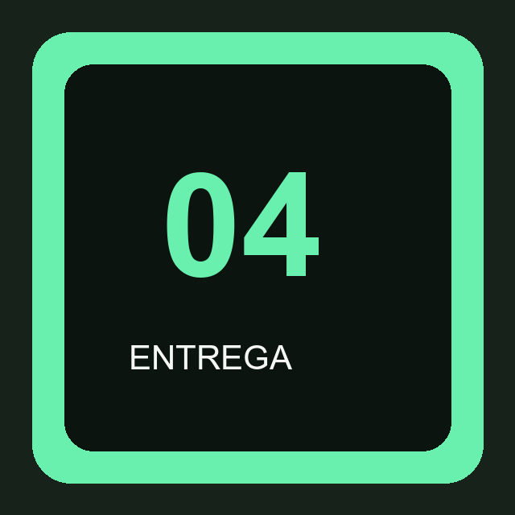
SEMANA 04
ENTREGA
Release · Docs · Operación
Foco de la semana
Release etiquetada
Manuales y bitácora
APK / consola lista
Handover operativo

Slide 12
SEMANA 04 · ENTREGA
Paquete listo para operación
01
APK release + OTA
02
Consola web en edge
03
Manuales actualizados
04
Credenciales / acceso
05
Checklist de go-live
06
Respaldo BD verificado

Slide 13
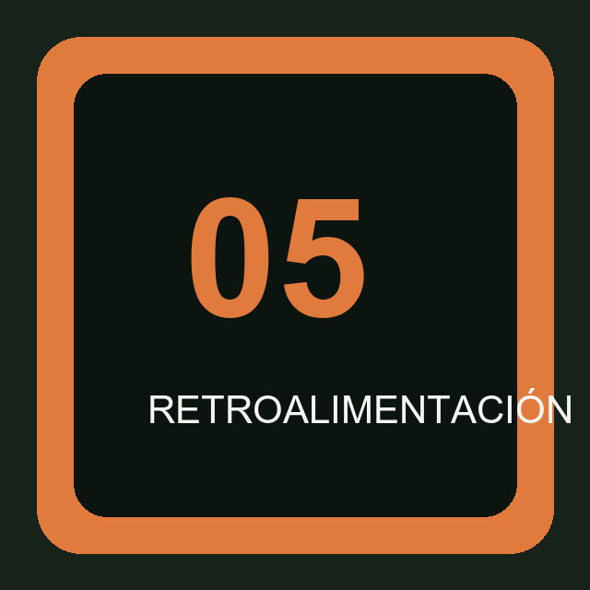
SEMANA 05
RETROALIMENTACIÓN
Ajustes · Prioridades
Foco de la semana
Feedback operadores
Backlog priorizado
Fixes rápidos
Plan siguiente ciclo

Slide 14
SEMANA 05 · RETROALIMENTACIÓN
Escuchar · Priorizar · Ajustar
01
02
03
04
Recoger
Clasificar
Actuar
Planear
Operadores y despacho
incidencias reales
Crítico / Importante
/ Mejora
Fixes + OTA
en el mismo ciclo
Siguiente sprint
con backlog limpio

Slide 15
Listos para ejecutar el ciclo
Semana 1 consolida alcance y planeación.
Semanas 2–5 convierten el plan en operación real.
TacticalPtx · C:\pulsanet\Soporte\Documentos

